Slide 1
にほんご
JPN101
Dec. 14, 2009
(Monday)

Slide 2
１２月１４日月曜日
たんご
ぶんぽう１（～んです）
ぶんぽう２（ほしい／ほしがっている
～たい／～たがっている）

Slide 3
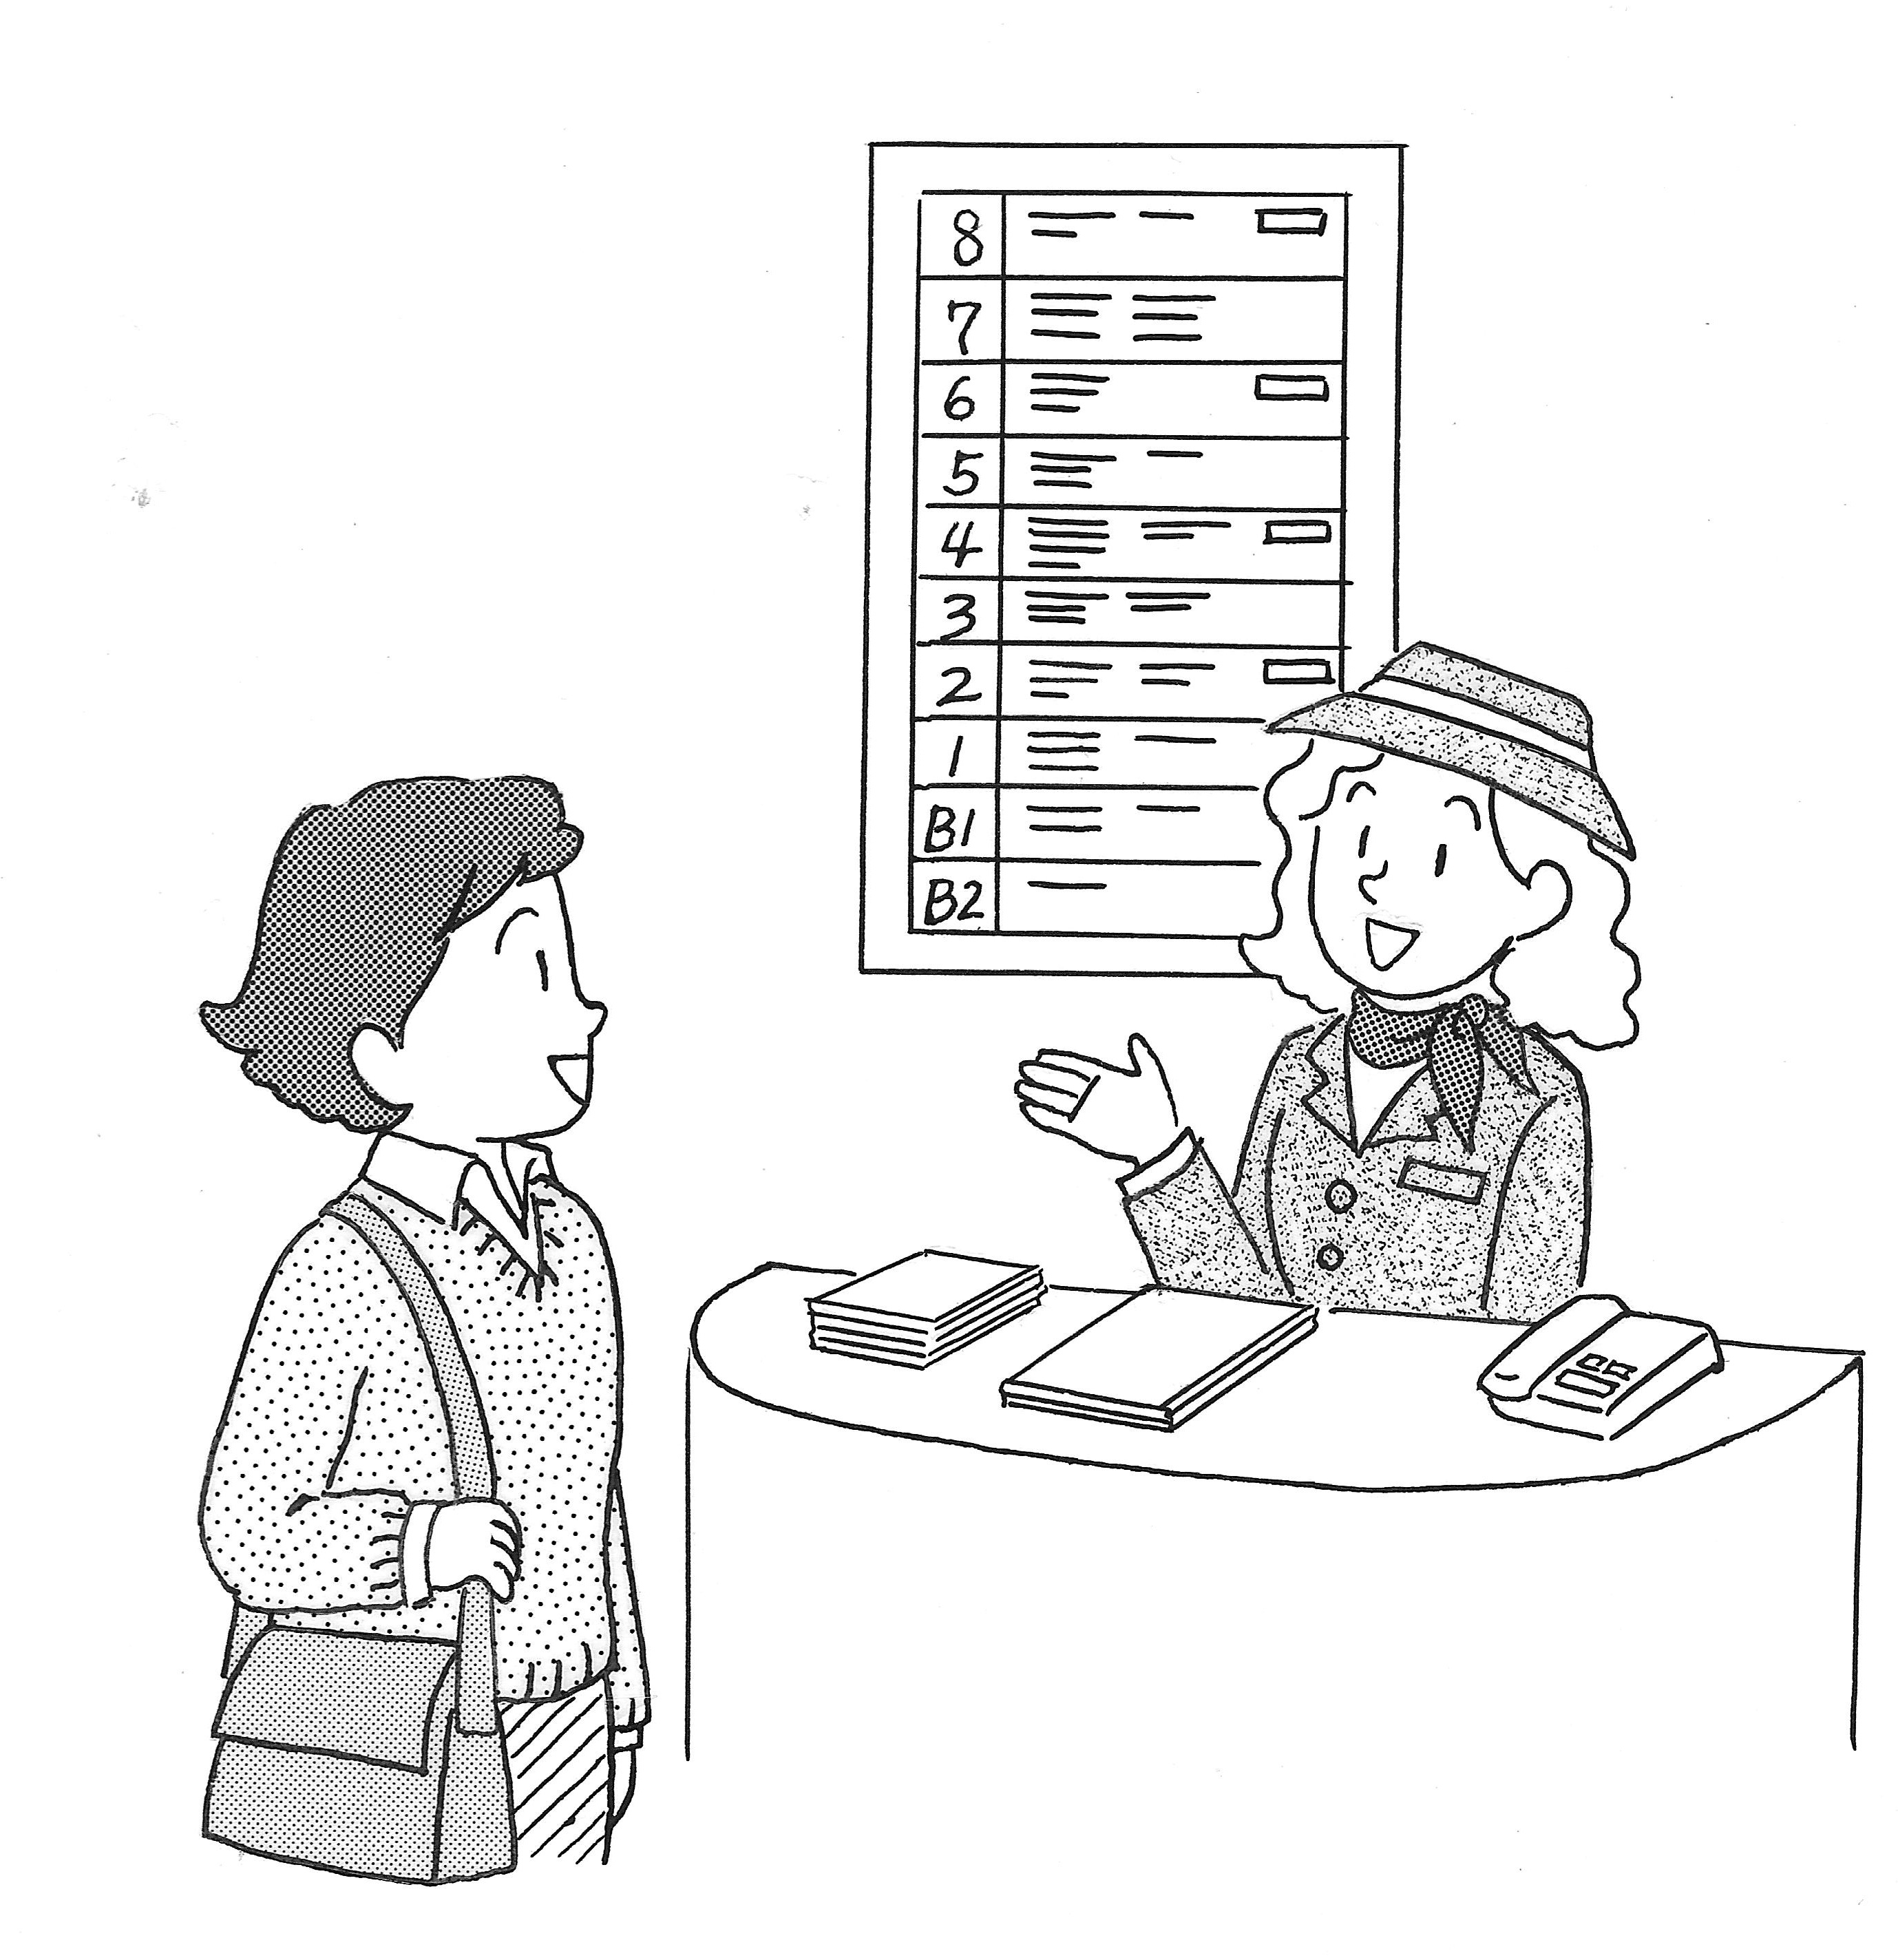
だいはちか
買い物（かいもの）
Shopping

Slide 4
たんご

Slide 5
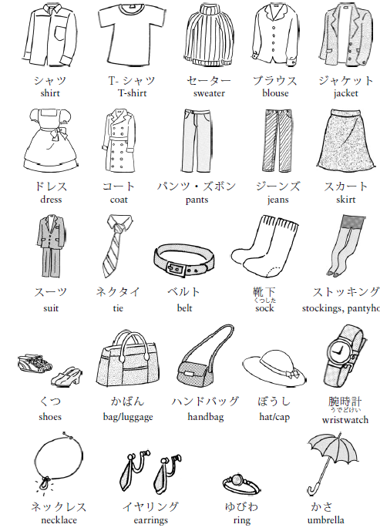
ふくとアクセサリー
(p51)

Slide 6

ふくとアクセサリー
(p51)
セーター
シャツ
Tシャツ
スカート
パンツ
ジーンズ
ジャケット
コート

Slide 7
ふくとアクセサリー
(p51)
ネクタイ
くつした
ベルト
ネックレス
かばん
ハンドバック
くつ
かさ

Slide 8
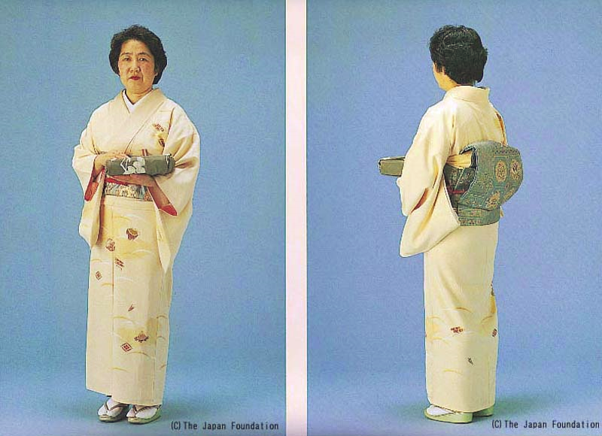
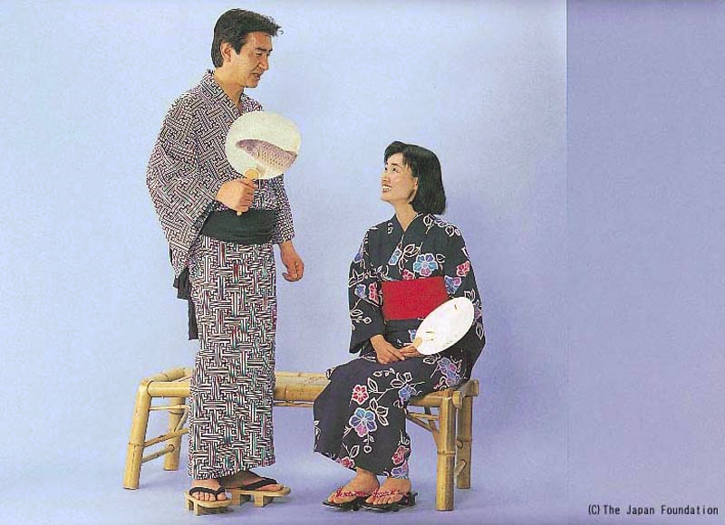
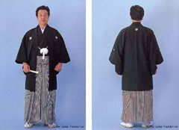
Supplementary vocabulary: Clothing
(p52)
きもの
ゆかた
はかま

Slide 9
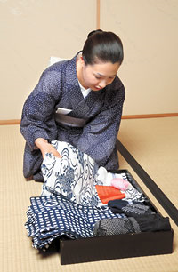
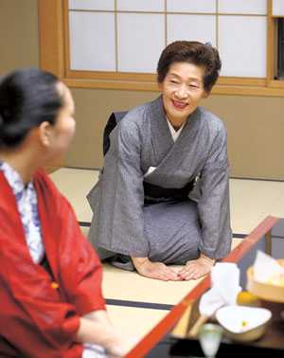
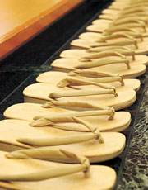
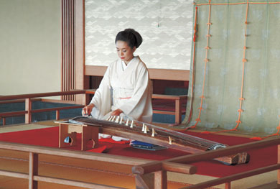
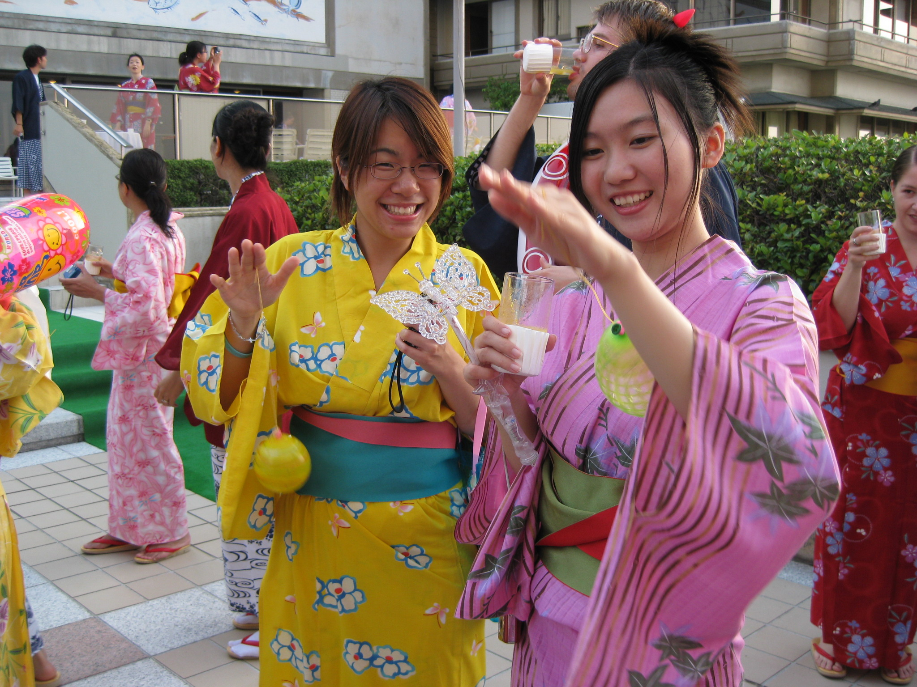
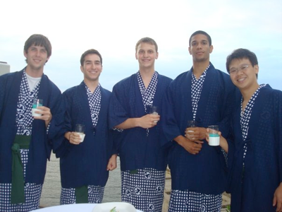
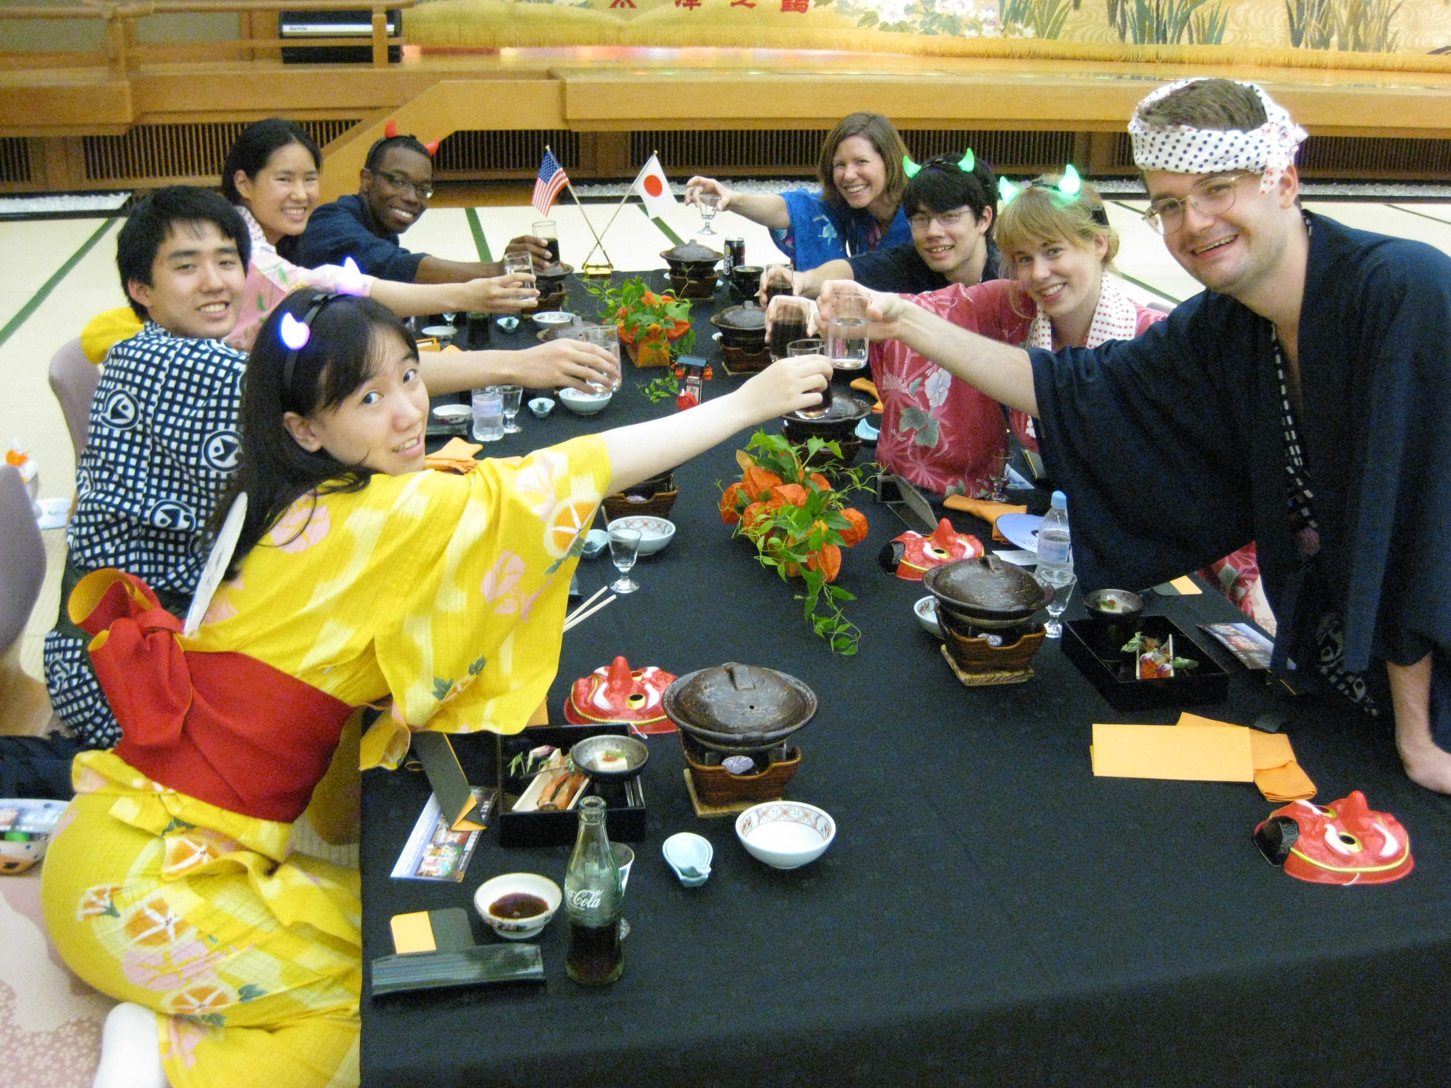
Supplementary vocabulary: Clothing
(p52)
（加賀屋）

Slide 10
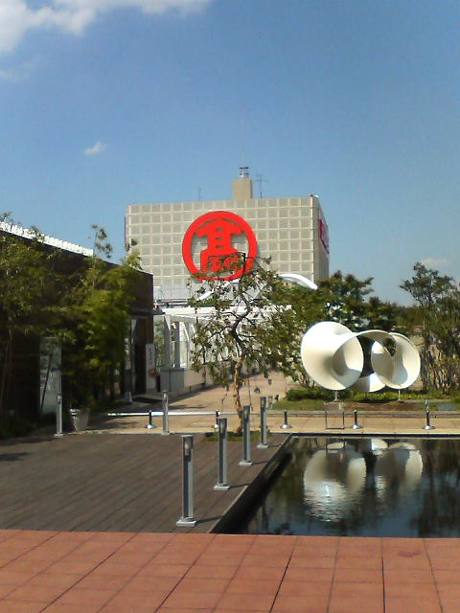
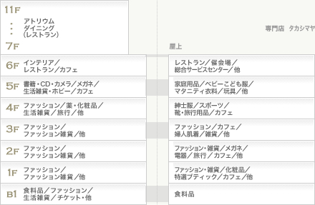
デパート
（玉川高島屋SC）

Slide 11
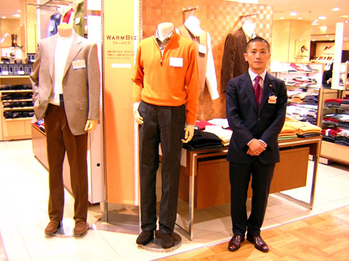
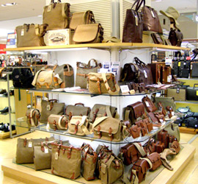
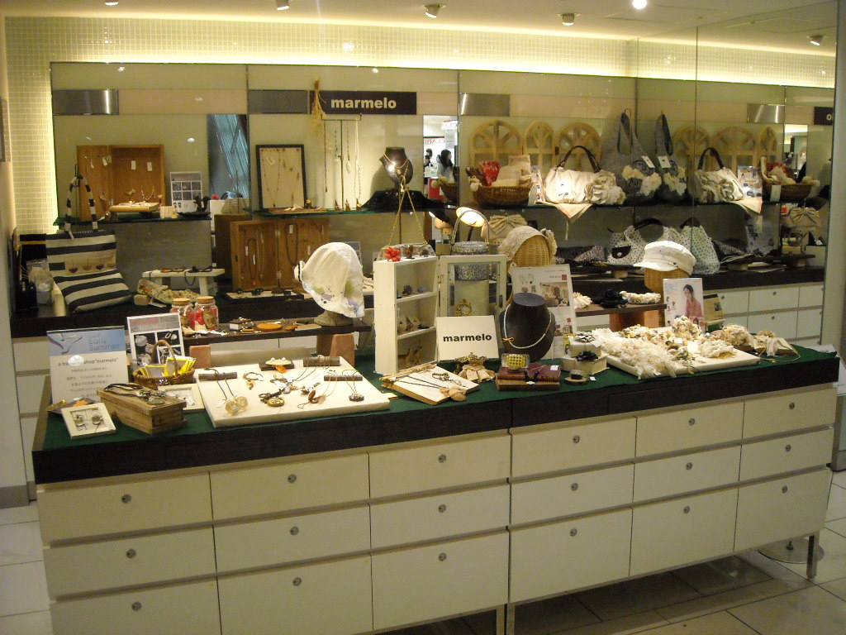
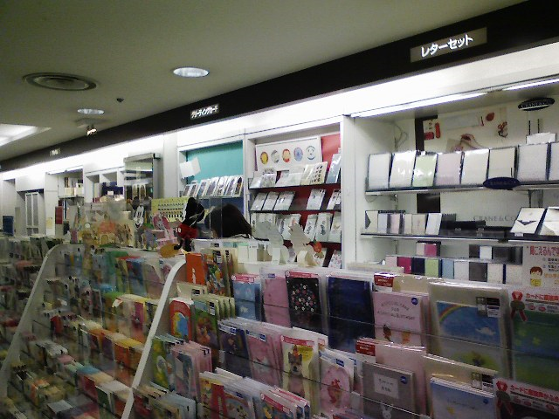
うりば (Store Departments)
(p53)
ふじんふくうりば
しんしふくうりば
かばんうりば
アクセサリーうりば
しょくひんうりば
ぶんぼうぐうりば

Slide 12
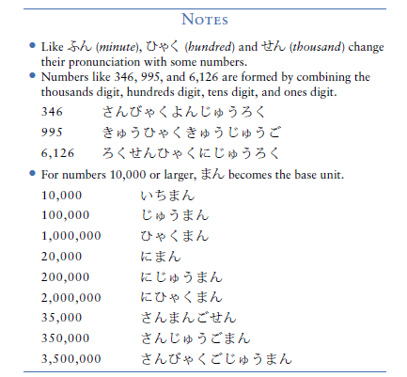
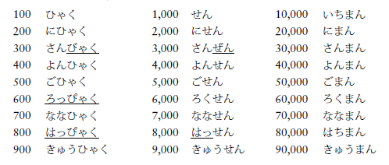
Numbers above 100
(p53-54)

Slide 13
ぶんぽう

Slide 14
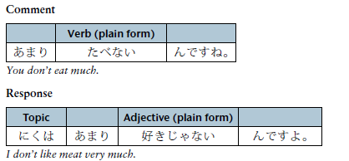
ぶんぽう１： Requesting and giving explanations or additional information, and creating harmony and shard atmosphere using ～んです

Slide 15
ぶんぽう１： Requesting and giving explanations or additional information, and creating harmony and shard atmosphere using ～んです
A. はい/いいえ questions
Question
 | Verb(plain)
うちに | かえる | んです | か。
Are you going home (I think you are.)
Answer
ええ、 | もう | ５時な | ので。
Yes, because it's already five o'clock.
B. Information questions
Question
QW |  |  | Verb(plain)
どうして | さかな | を | たべない | んです | か。
Why don't you eat fish?
 | Answer
 |  |  | なadj. (prenominal)
 | さかな | は | きらいな | んです。
 | I don't like fish.

Slide 16
ぶんぽう１： Requesting and giving explanations or additional information, and creating harmony and shard atmosphere using ～んです
Formation of the ～んです construction
Right before ～んです, the prenominal form of an adjective or a noun+な is used for an affirmative sentence. For a negative sentence, use the plain negative form.
 |  | affirmative form | negative form
る-verb | たべる | たべるんです | たべないんです
う-verb | のむ | のむんです | のまないんです
irregular verb | する | するんです | しないんです
irregular verb | くる | くるんです | こないんです
い-adjective | おもしろい | おもしろいんです | おもしろくないんです
な-adjective | 好き | 好きなんです | 好きじゃないんです
noun | 学生 | 学生なんです | 学生じゃないんです

Slide 17
ぶんぽう１： Requesting and giving explanations or additional information, and creating harmony and shard atmosphere using ～んです
～んです is used to invite additional information or explanations beyond the simple answer. This use of ～んです can express the speaker’s interest to the addressee and friendliness. If overused, however, it sounds nosy or imposing.
おんがくが 好きなんですか。
The speaker not only wants to know whether the addressee likes music but also wants to learn more about it.
おんがくが 好きですか。
The speaker asks the listener’s likes and dislikes about music.

Slide 18
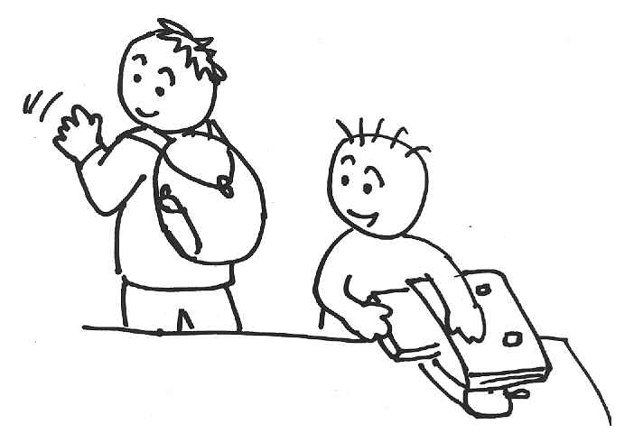
ぶんぽう１： Requesting and giving explanations or additional information, and creating harmony and shard atmosphere using ～んです
～んです structure is used for confirming the speaker’s assumption, or giving and requesting an explanation or reason.
スミス： うちに かえるんですか。
Are you going home? (I think you are.)
キム： ええ、もう五時なので。
Yes, because it’s already five o’clock.
スミス： うちに かえりますか。
Are you going home? (I have no clue as to what you are going to do.)
キム： ええ、かえります。
Yes, I am.

Slide 19
ぶんぽう１： Requesting and giving explanations or
additional information, and creating harmony
and shard atmosphere using ～んです
Giving an explanation
Requesting a confirmation
X：りょうにかえるんですか？
Y：ええ。もう５時なので。また、明日。
X：また、明日。

Slide 20
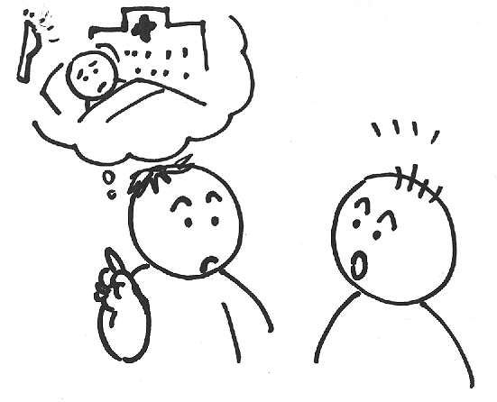
ぶんぽう１： Requesting and giving explanations or additional information, and creating harmony and shard atmosphere using ～んです
～んです can imply surprise or irritation.
ロペス： どこに いくんですか。
Where are you going?.
山田： びょういんです。
To the hospital..
ロペス： えっ、びょういんへ いくんですか。
What? Are you going to the hospital?

Slide 21
ぶんぽう１： Requesting and giving explanations or
additional information, and creating harmony
and shard atmosphere using ～んです
To show your surprise -->
requesting an explanation
Giving an explanation
Y：あした、びょういんに 行きます。
X：えっ！びょういんに 行くんですか？
Y：ええ。ともだちがしゅじゅつを するんですよ。
X：たいへんですね。

Slide 22
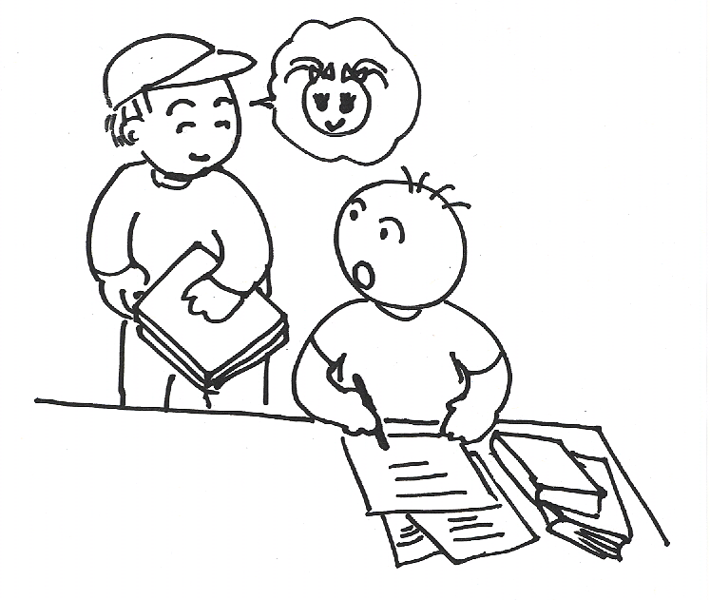
ぶんぽう１： Requesting and giving explanations or
additional information, and creating harmony
and shard atmosphere using ～んです
Giving an explanation
To show your surprise -->
requesting an explanation
X：あれ？りょうにかえるんですか？
Y：ええ、友だちがきますから。
X：そうですか。いいですね。

Slide 23
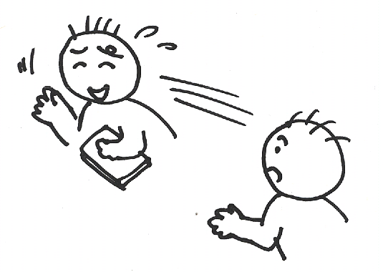
ぶんぽう１： Requesting and giving explanations or additional information, and creating harmony and shard atmosphere using ～んです
～んです can be used to make an excuse or to explain the reasons for a situation without indicating it explicitly.
スミス： あのう、すみませんが。
Excuse me.
キム： すみません。今 ちょっと いそがしいんですよ。
Sorry, I’m tied up now.

Slide 24
ぶんぽう１： Requesting and giving explanations or
additional information, and creating harmony
and shard atmosphere using ～んです
Excusing why he cannot respond
to him (but not telling it explicitly).
X：あのう、ちょっと すみませんが。。。
Y：あ、すみません。今、ちょっと いそがしいんですよ。

Slide 25
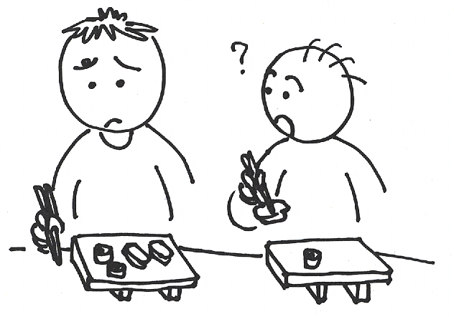
ぶんぽう１： Requesting and giving explanations or additional information, and creating harmony and shard atmosphere using ～んです
The question word どうして (why) is frequently used with ～んです, implying that an explanation is being asked for. The answer to such a question will also given with ～んです as well as ので indicating that the explanation is being given.
山田： どうして 日本語を べんきょうするんですか。
Why don’t you study Japanese?.
ロペス： ガールフレンドが 日本人なので。
Because my girlfriend is Japanese.
ロペス：どうして すしを たべないんですか。
Why don’t you eat sushi?
山田： すしが きらいなんです。
I don’t like sushi.

Slide 26
ぶんぽう１： Requesting and giving explanations or
additional information, and creating harmony
and shard atmosphere using ～んです
Requesting an explanation
Giving an explanation
X：どうして すしを食べないんですか？
Y：すしが きらいなんです。
X：ざんねんですね。

Slide 27
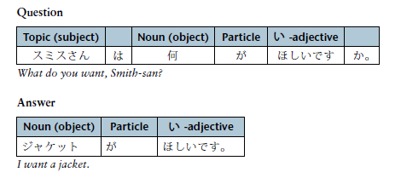
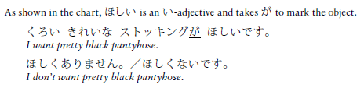
ぶんぽう２： Expressing desire using ほしい・ほしがっている and ～たい・たがっている
A. ほしい I want (something)

Slide 28

ぶんぽう２： Expressing desire using ほしい・ほしがっている and ～たい・たがっている
B. ほしがっている Someone else wants (something)
スミスさんは、ジャケットをほしがっています。
Smith-san wants a jacket.
山本さんは、しろいドレスがほしいそうです。
I heard that Yamamoto-san wants a white dress.
すずきさんは、くろいコートがほしいんですよ。
It is the case that Suzuki-san wants a black coat.

Slide 29

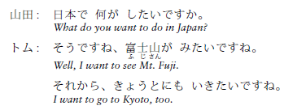
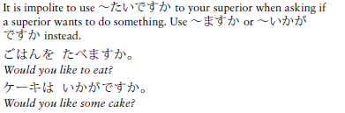
ぶんぽう２： Expressing desire using ほしい・ほしがっている and ～たい・たがっている
C. ～たい I want (to do something)
・
・

Slide 30
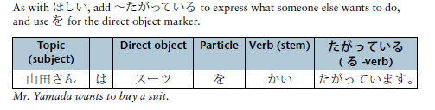
ぶんぽう２： Expressing desire using ほしい・ほしがっている and ～たい・たがっている
C. ～たい I want (to do something)
田中さんは その本を かいたがっています。
Tanaka-san wants to buy the book.
田中さんは その本 が／を かいたいそうです。
I heard that Tanaka-san wants to buy the book.
田中さんは その本 が／を かいたいんです。
It is that Tanaka-san wants to buy the book.

